Slide 1
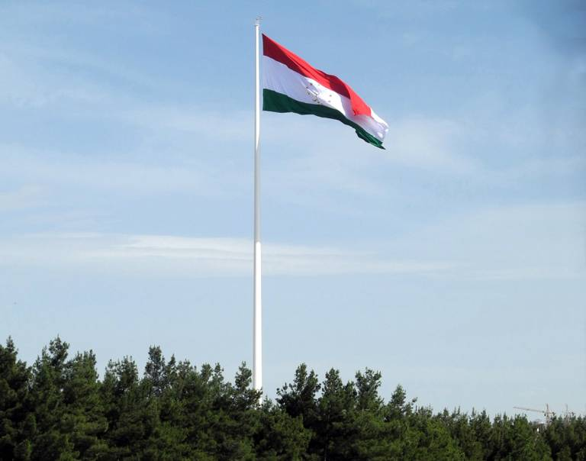
Таджикистан

Slide 2
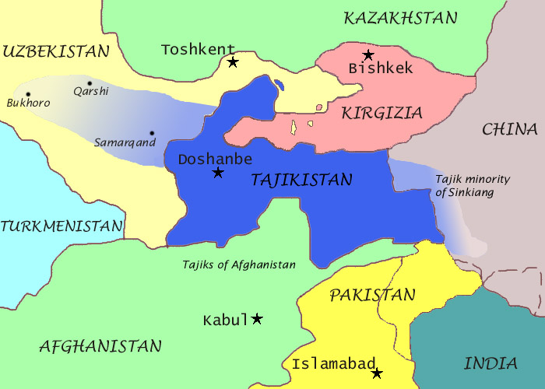

Slide 3
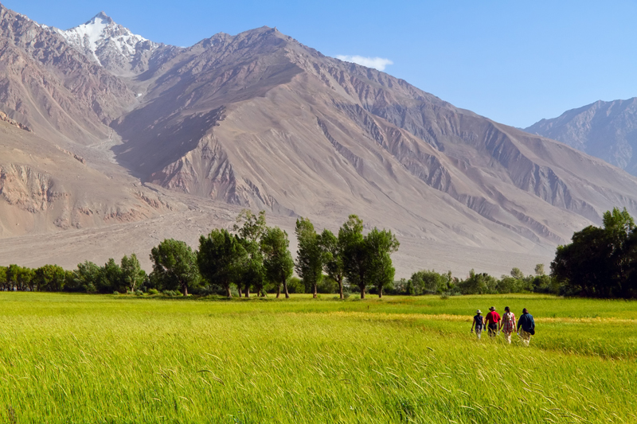

Єднання республіки та братерства з іншими народами
Символізує долини
Символ бавовни та снігу у горах

Slide 4


сім добрих духів Амеша Спента,аналог німбу в християнських святих(фарн), приносить щастя, дарує доброчесність,символ досконалості
Символ землеробства і осілого життя,багатсво країни
Символ трьох еманації Ахура Мазда з 7 добрими духами Амеша Спента.
три священних незгасимі вогні, що є об'єктом релігійного поклоніння,символ гори Хара, що знаходиться в центрі Світу, а вигнута золота дуга уособлює «міст відплати» Чінват,регіони республіки,що утворюють Таджикистан
Хребти Алайських, Заалайських гір і Паміру

Slide 5

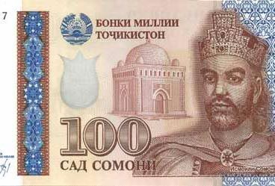
50 TJS=10.52 USD

Slide 6
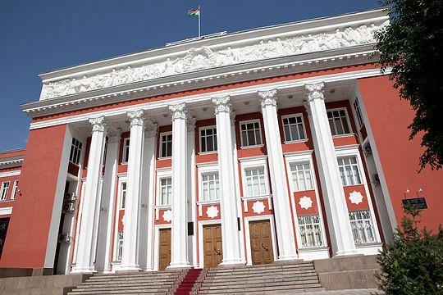

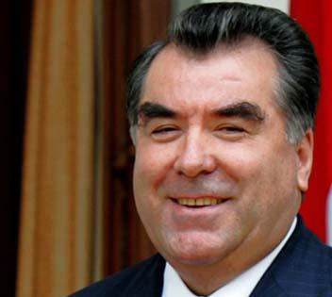
Конституція Таджикистану
Емомалі Рахмон

Slide 7
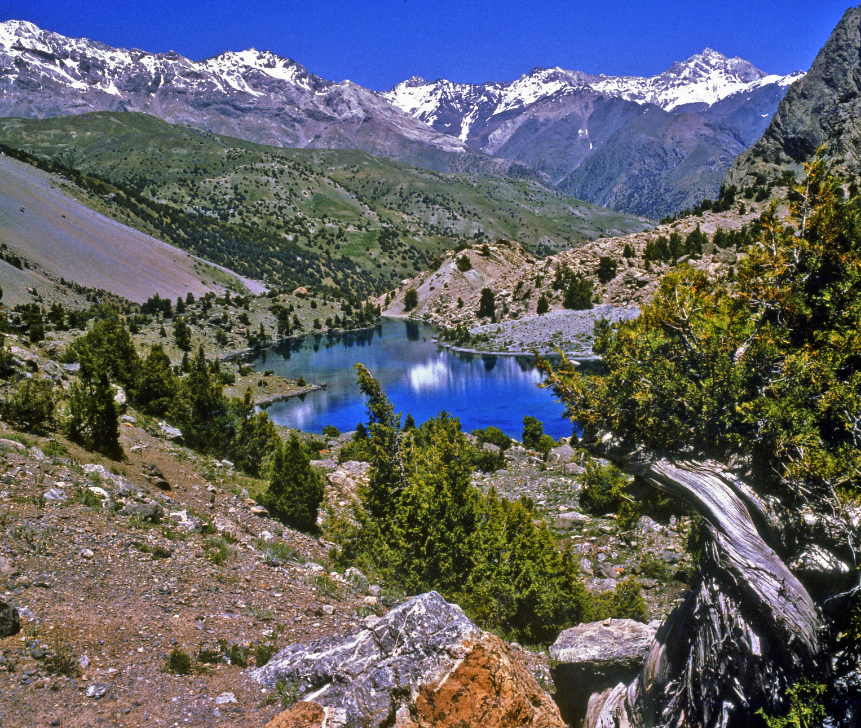
Фанські Гори

Slide 8
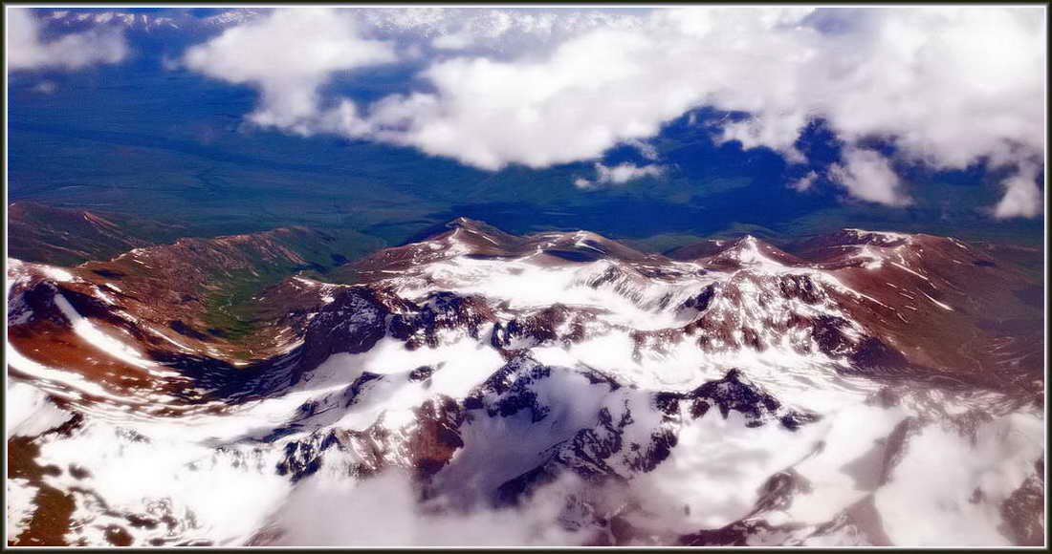
Гори Паміру

Slide 9
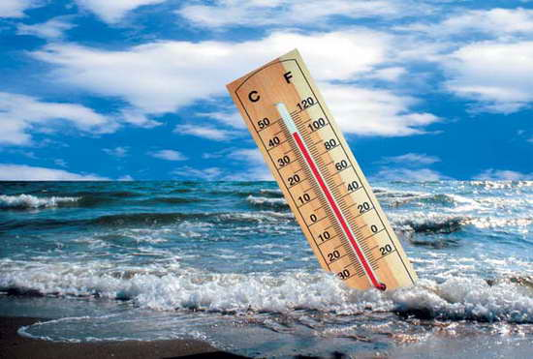
Клімат
Абсолютний мінімум -63°С
Абсолютний максимум 48 ° C

Slide 10





Населення
-3млн. 813 тис
2010р-7564500
-3 млн. 752 тис.
1 січня 2014 -8 160 000 осіб.
1
=
984

Slide 11
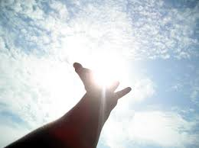
Релігія
Зареєстровано 85 немусульманських об’єднань:
  Основна частка християни(більшість православні)
  5 громад баптистів
  2 римсько-католицьких приходу
  громада адвентистів сьомого дня
  Свідків Єгови
  Лютеран
  2 секти мунітів
  4 громади бахаістов
  1 зороастрійців
  1 іудейська громада

